Slide 1

Rastreabilidade do Mirtilo com Blockchain e Boas Práticas Agrícolas
Inovação tecnológica e sustentabilidade para uma produção transparente e segura.
Por: Línik Mayara Meireles.
CEO – MercadoON.

Slide 2

Por que a rastreabilidade é essencial para o mirtilo?
O mirtilo é uma fruta delicada, com alto valor agregado e demanda crescente nos mercados nacional e internacional. Sua sensibilidade exige cuidados especiais em todas as etapas da cadeia produtiva.
Consumidores modernos valorizam transparência sobre origem, métodos de cultivo e práticas sustentáveis. A rastreabilidade se tornou um diferencial competitivo essencial.
Garantia de Qualidade
Controle rigoroso desde o plantio até a comercialização
Segurança Alimentar
Monitoramento de resíduos e práticas fitossanitárias
Confiança do Consumidor
Transparência total sobre origem e processos

Slide 3

Blockchain: Tecnologia Revolucionária para Rastreabilidade
A tecnologia blockchain oferece um sistema de registro digital descentralizado, imutável e totalmente transparente para documentar todas as etapas da cadeia produtiva do mirtilo.
Registro Imutável
Transparência Total
Dados permanentes e à prova de alterações fraudulentas garantem integridade absoluta das informações.
Acompanhamento completo do mirtilo desde plantio, colheita, transporte até a venda final ao consumidor.
Redução de Fraudes
Minimização de desperdícios e facilitação de auditorias e processos de certificação.

Slide 4





Como Funciona o Blockchain na Cadeia do Mirtilo?
Registro de Etapas
Plantio, uso de insumos, colheita e transporte documentados em blocos criptografados
Validação Segura
Dados validados por múltiplos participantes garantindo segurança e integridade
Acesso ao Consumidor
QR code permite verificação de autenticidade e práticas adotadas
Cada registro na blockchain cria um histórico completo e verificável, permitindo rastreamento em tempo real e acesso instantâneo a informações detalhadas sobre o produto.

Slide 5

Boas Práticas de Plantio e Manejo Fitossanitário
01
Controle de Defensivos
Uso responsável e controlado de defensivos agrícolas para evitar resíduos e contaminação ambiental
02
Monitoramento Constante
Acompanhamento regular da saúde das plantas, qualidade do solo e condições climáticas.
03
Técnicas Sustentáveis
Irrigação eficiente, adubação orgânica e manejo integrado de pragas.
04
Certificações
Obtenção de certificações ambientais e fitossanitárias como diferencial competitivo.

Slide 6

Segurança Fitossanitária na Comercialização
Identificação Rápida
Conformidade Legal
Exportação Internacional
A rastreabilidade permite identificação e isolamento imediato de lotes com problemas, evitando propagação de contaminações.
Atendimento às exigências legais nacionais e internacionais, prevenindo embargos e perdas comerciais significativas.
Controle rigoroso para exportação à União Europeia, que exige rastreabilidade completa e certificação fitossanitária.

Slide 7
Benefícios Práticos da Rastreabilidade com Blockchain
Para Produtores
Para Consumidores
Maior controle e visibilidade da produção
Garantia absoluta de qualidade
Redução significativa de perdas e desperdícios
Informações completas sobre origem
Acesso facilitado a mercados premium
Segurança alimentar comprovada
Valorização do produto final
Transparência nas práticas agrícolas
Eficiência operacional aumentada
Confiança no produto adquirido
Uma cadeia produtiva mais eficiente, com menos desperdício, maior sustentabilidade e valor agregado para todos os envolvidos no processo.

Slide 8
Casos de Sucesso e Tendências Globais
A adoção de blockchain na agricultura já é realidade em diversos países, demonstrando resultados concretos e impulsionando a transformação digital do setor.
Inovação Brasileira
Caso dos Morangos
Demanda Global
Empresas brasileiras já adotam blockchain para rastrear alimentos orgânicos e frutas frescas com sucesso
Rastreabilidade de morangos com blockchain aumentou confiança do consumidor e transparência na cadeia
Crescente exigência por produtos certificados e rastreados no mercado internacional

Slide 9
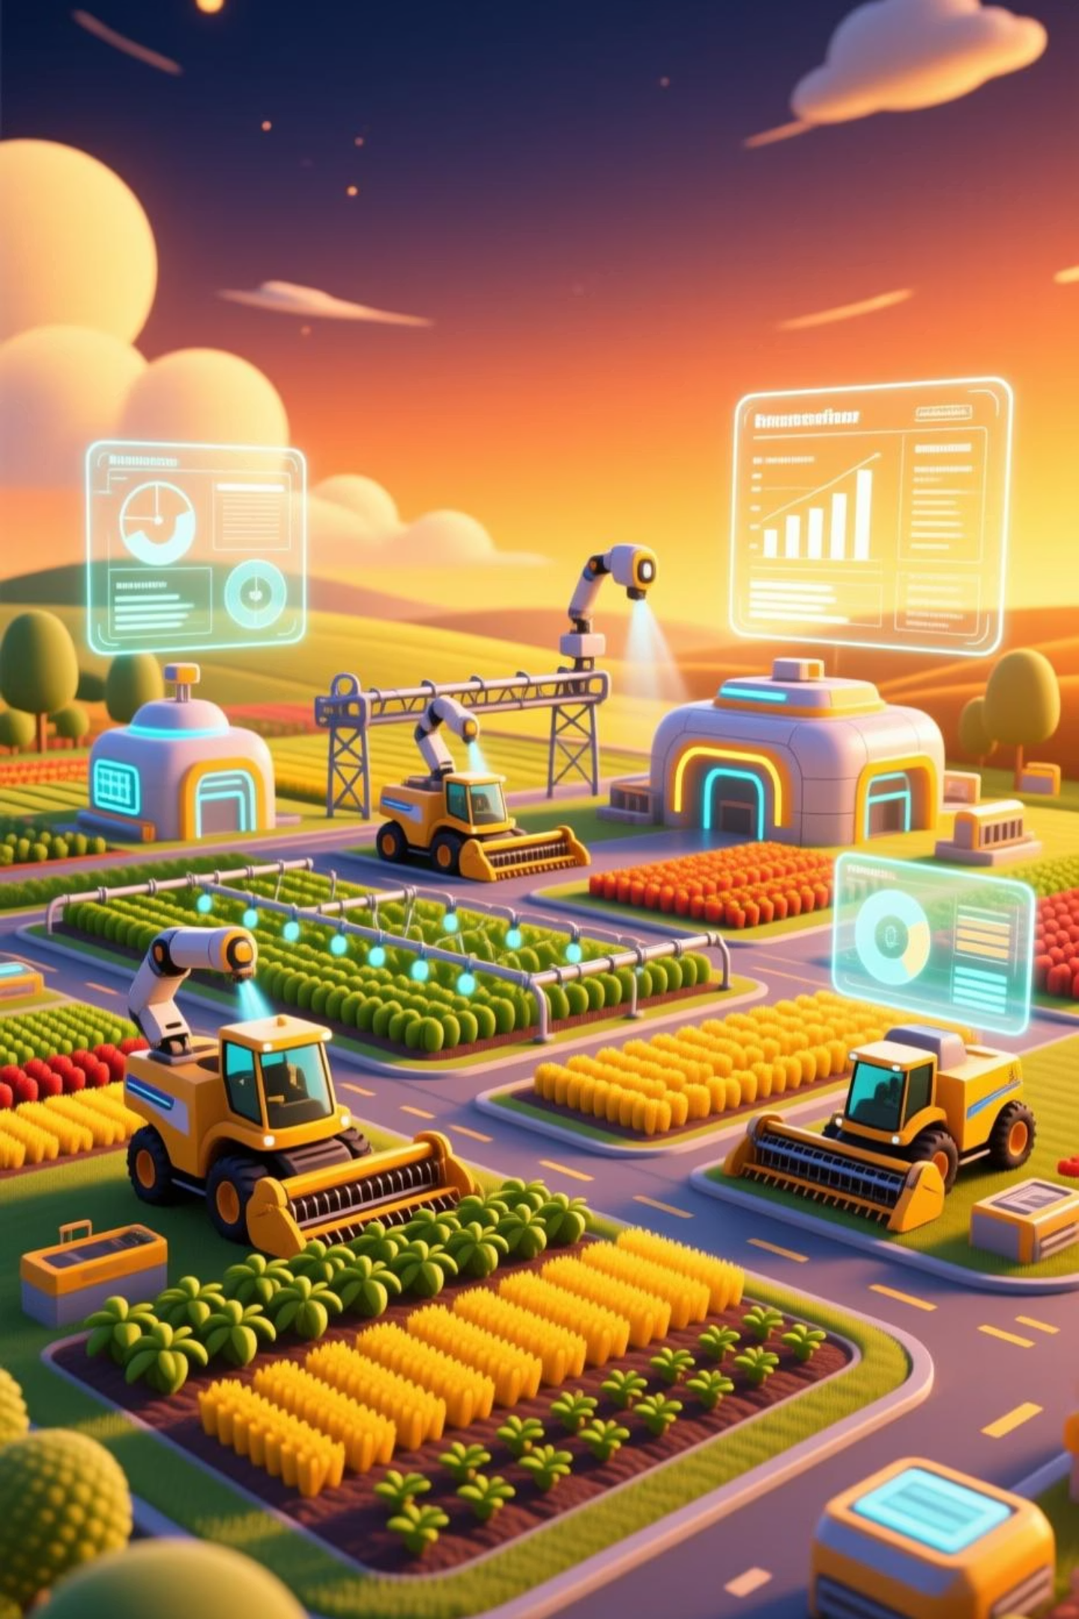
Desafios e Perspectivas Futuras
1
Capacitação Técnica
Necessidade de treinamento dos produtores para utilização das novas tecnologias digitais
2
Infraestrutura Digital
Investimento em sistemas integrados e conectividade nas áreas de produção
3
Certificações Integradas
Expansão da certificação ambiental e fitossanitária em plataforma unificada
4
Agricultura 4.0
Visão futura: agricultura digital e sustentável com total transparência e rastreabilidade

Slide 10

O Futuro da Agricultura Sustentável
A rastreabilidade com blockchain não é apenas uma tendência, mas uma necessidade estratégica para garantir competitividade, transparência e sustentabilidade na produção de mirtilos.
Transformação Digital
Garantia Total
Convite à Inovação
Blockchain aliado às boas práticas agrícolas revoluciona a cadeia produtiva do mirtilo
Segurança, qualidade e sustentabilidade valorizando o produto no mercado
Adote a tecnologia para fortalecer o setor e conquistar consumidores conscientes

Slide 11
MercadoOn
Muito Obrigada!
Línik Mayara Meireles
Email: linikmeireles@gmail.com
Telefone: (62) 98222-0828
Linkedin: linkedin.com/in/linikmeireles01

